Slide 1
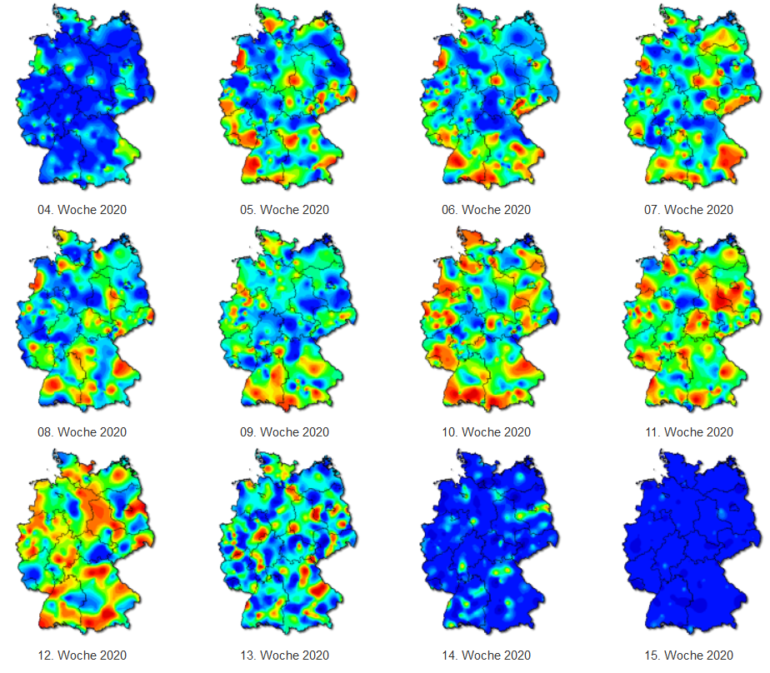
Ergebnisse der syndromischen Surveillance akuter Atemwegserkrankungen
GrippeWeb,
Arbeitsgemeinschaft Influenza,
ICOSARI
Datenstand 9.3.2021

Slide 2
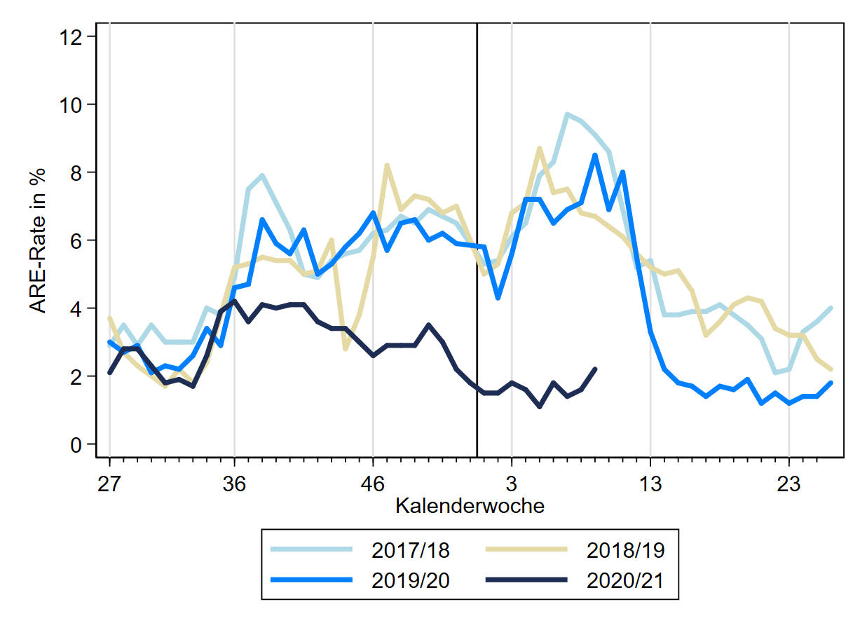
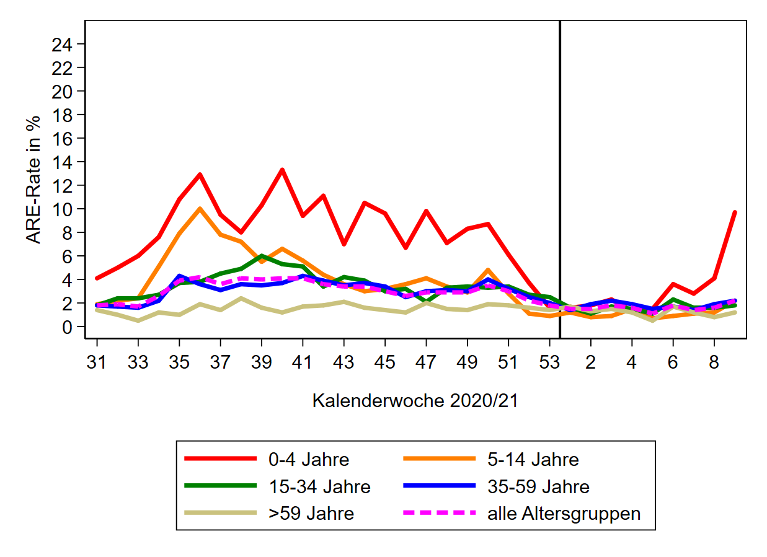
GrippeWeb bis zur 9. KW 2021
Notes:
Werte liegen nach wie vor deutlich unter denen der Vorsaisons (seit 36. KW) (die meisten Menschen halten sich an die Kontaktbeschränkungen)
ARE-Rate in 9. KW bei Kindern (hier besonders die 0-4-Jährigen, aber auch die 5-14-Jährigen)

Slide 3
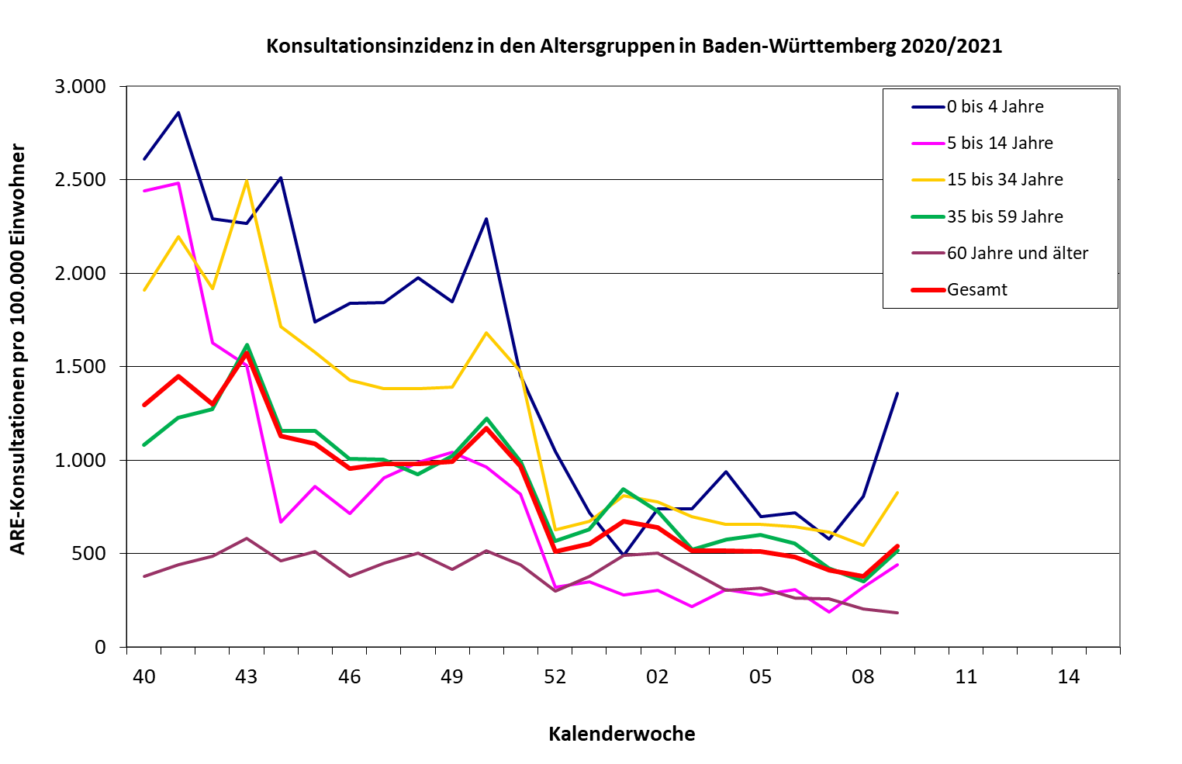
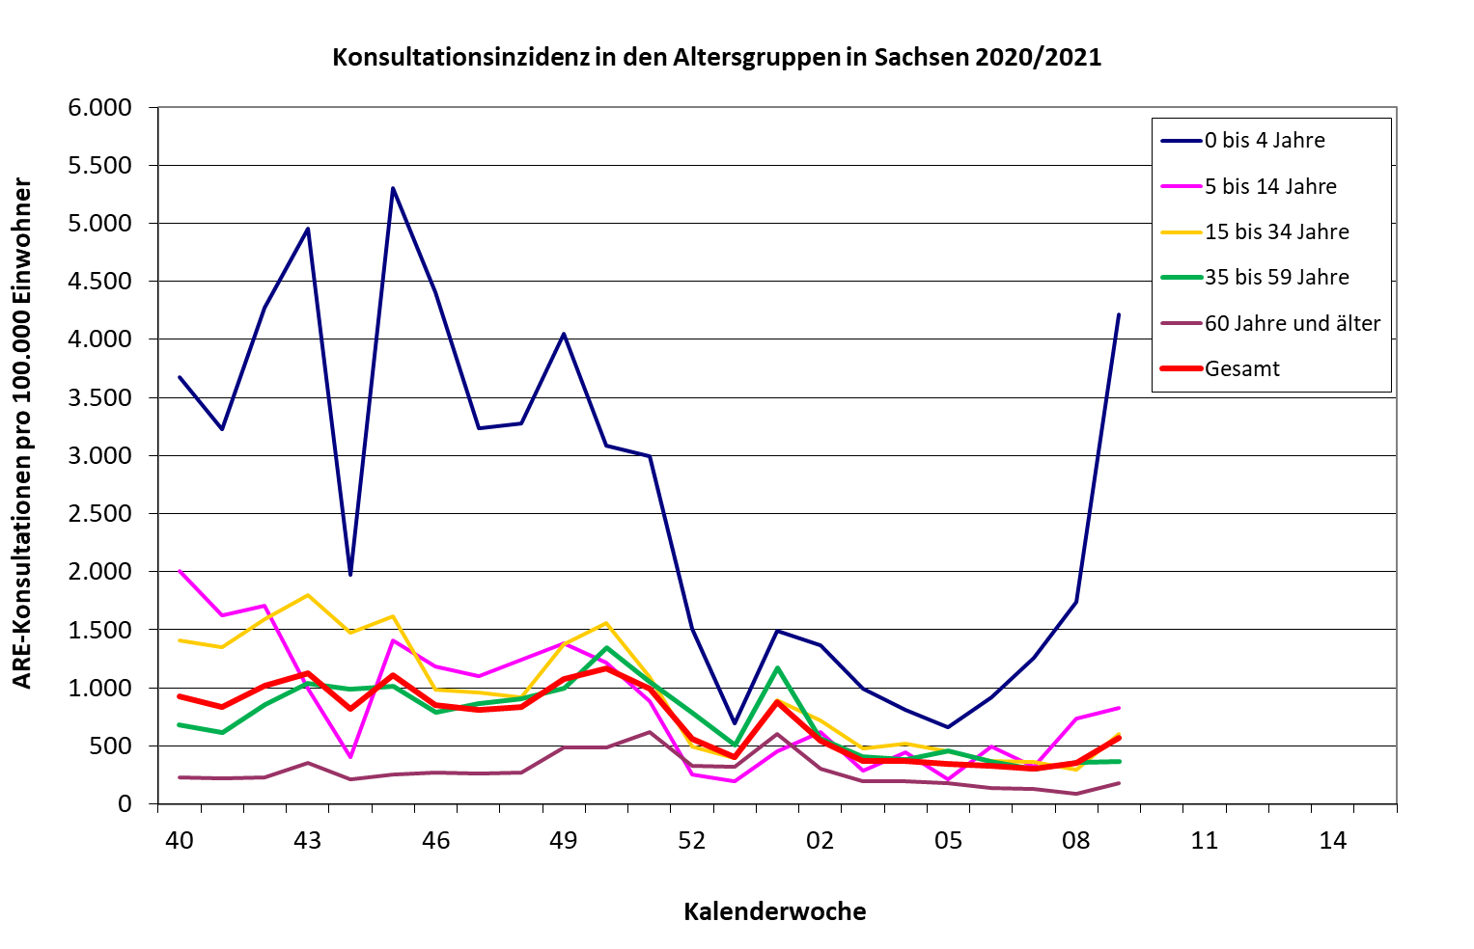
Arbeitsgemeinschaft Influenza
ARE-Konsultationen bis zur 9. KW 2021
Der Wert (gesamt) lag in der 9. KW 2021 bei 490 Arzt­konsul­ta­tionen wegen ARE pro 100.000 Einwohner. Auf die Bevölke­rung in Deutschland bezogen entspricht das einer Gesamtzahl von rund 408.000 Arzt­besuchen wegen akuter Atem­wegs­er­kran­kungen.

Slide 4
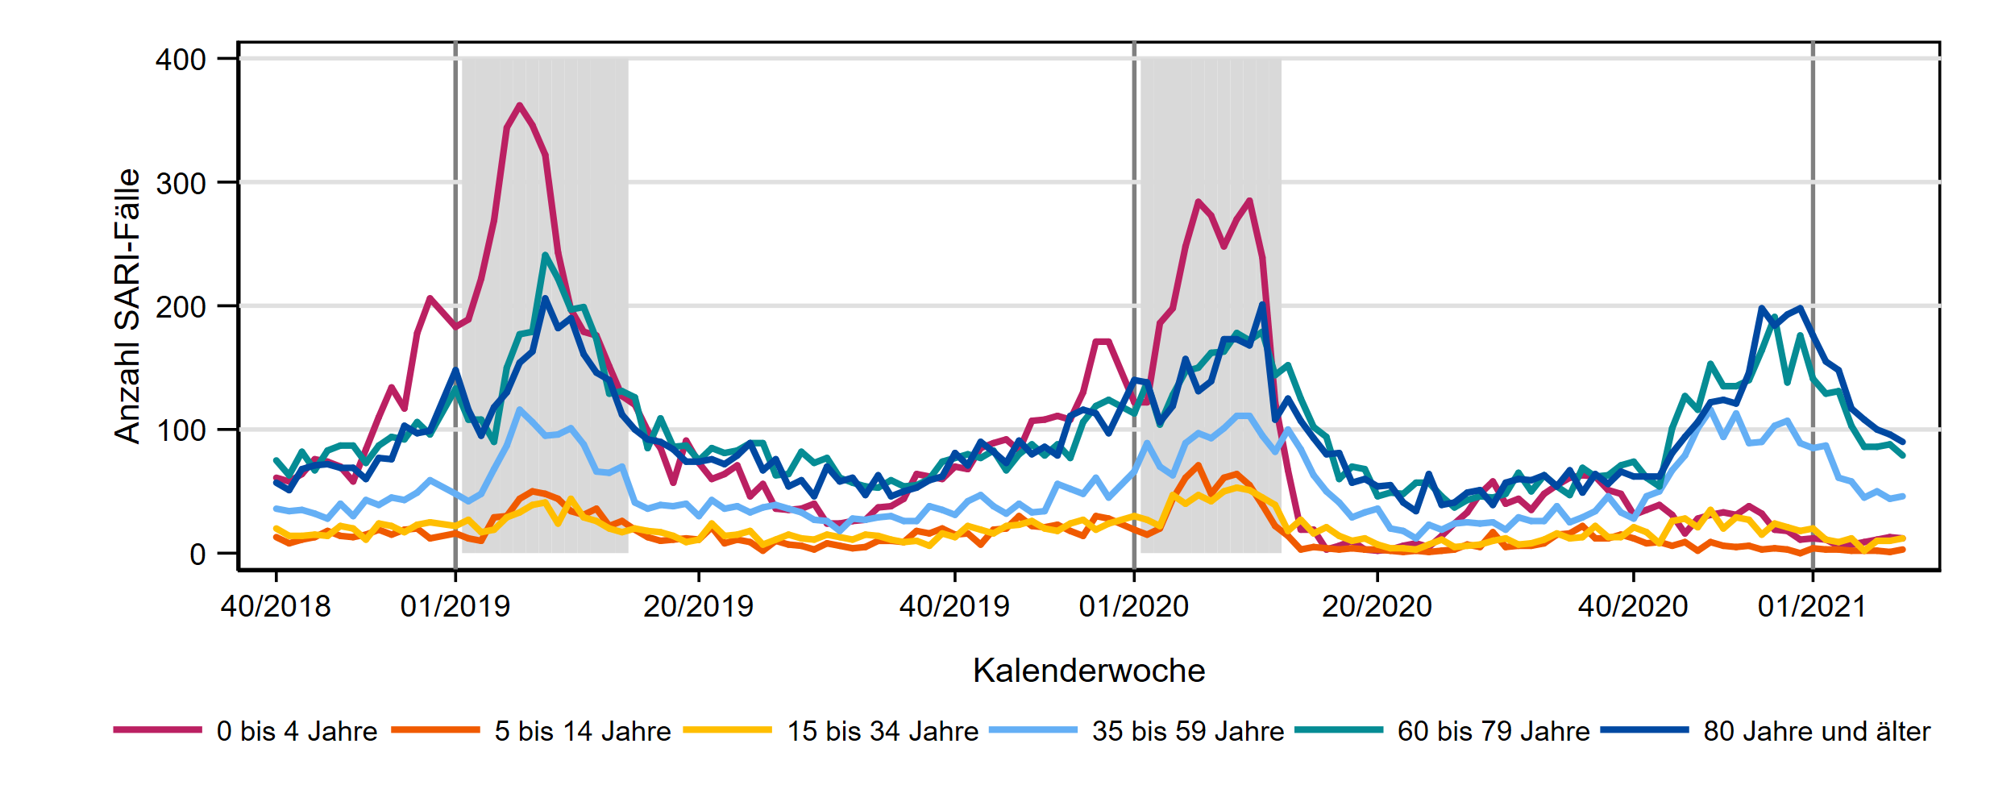
ICOSARI-KH-Surveillance – SARI-Fälle (J09 – J22) bis zur 8. KW 2021
Notes:
SARI-Fallzahlen insgesamt stabil geblieben, insgesamt deutlich unter dem Niveau der Vorsaisons
Leichter Rückgang in den AG 60-79, 80+
→ in Altersgruppe 80+ Jahre etwas unter Niveau der Vorjahre stabiler, Abwärtstrend in den letzten Wochen
In allen Altersgruppe Unter 80 Jahre deutlich unter Zahlen der Vorjahre, insgesamt relativ stabil bzw. kein deutlicher Trend zu erkennen
In den Altersgruppen 0-4, 5-14 so gering wie vorher nur im Sommer 2020

Slide 5
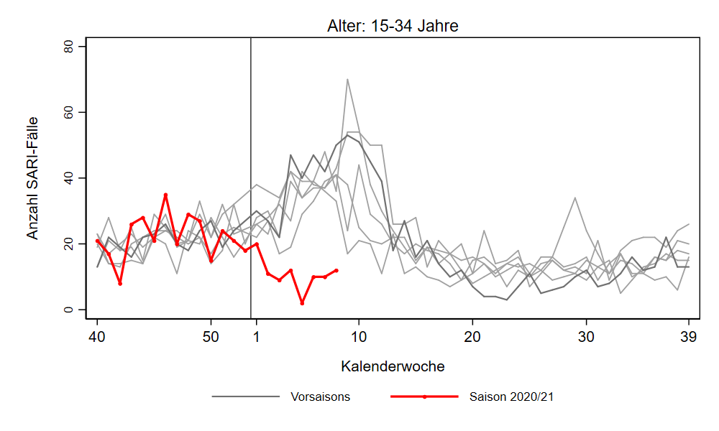
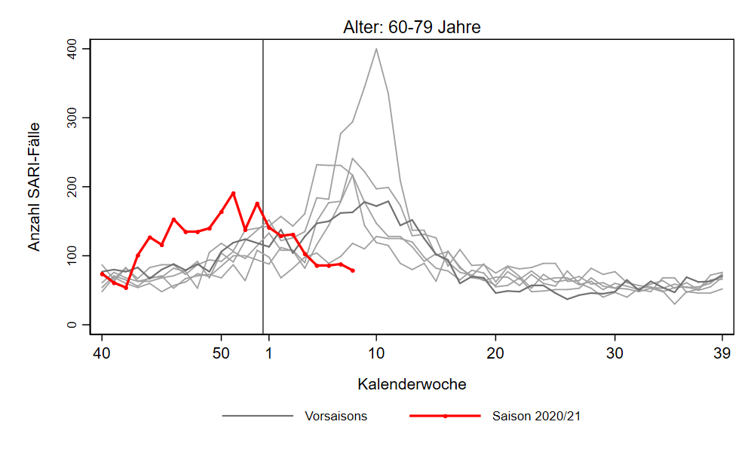
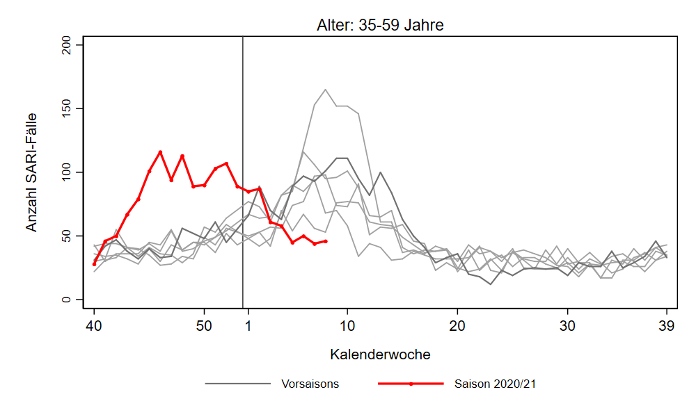
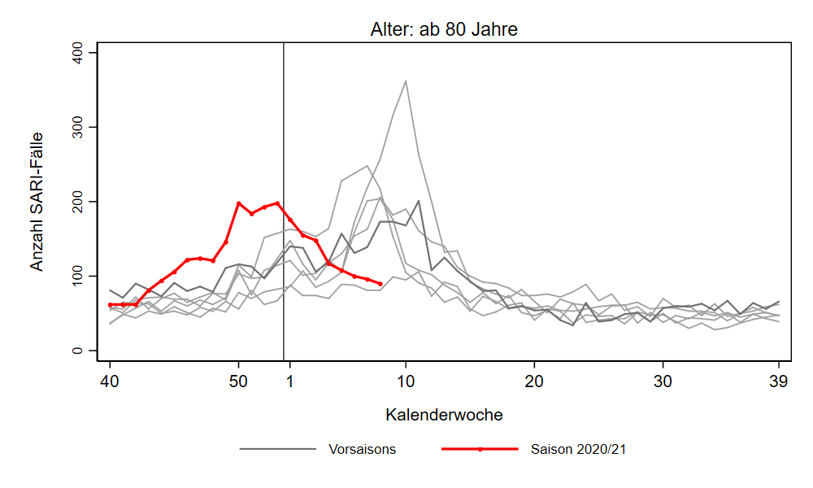
ICOSARI-KH-Surveillance – SARI-Fälle (J09 – J22) bis zur 8. KW 2021
Notes:
SARI-Fallzahlen insgesamt stabil geblieben, insgesamt deutlich unter dem Niveau der Vorsaisons
Leichter Rückgang in den AG 60-79, 80+
→ in Altersgruppe 80+ Jahre etwas unter Niveau der Vorjahre stabiler, Abwärtstrend in den letzten Wochen
In allen Altersgruppe Unter 80 Jahre deutlich unter Zahlen der Vorjahre, insgesamt relativ stabil bzw. kein deutlicher Trend zu erkennen
In den Altersgruppen 0-4, 5-14 so gering wie vorher nur im Sommer 2020

Slide 6
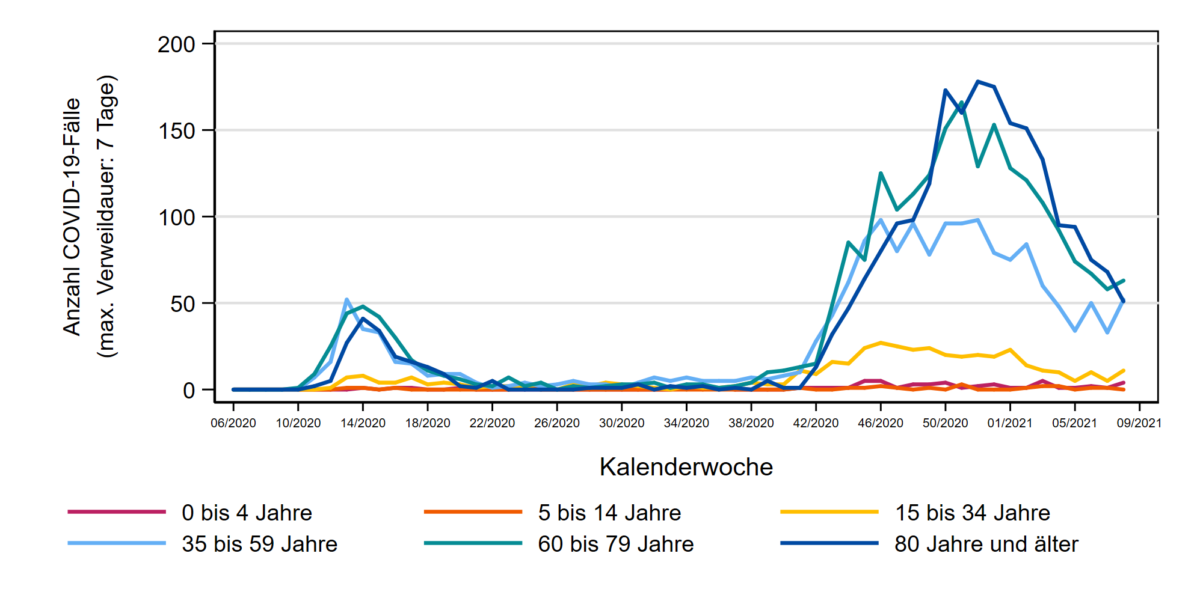
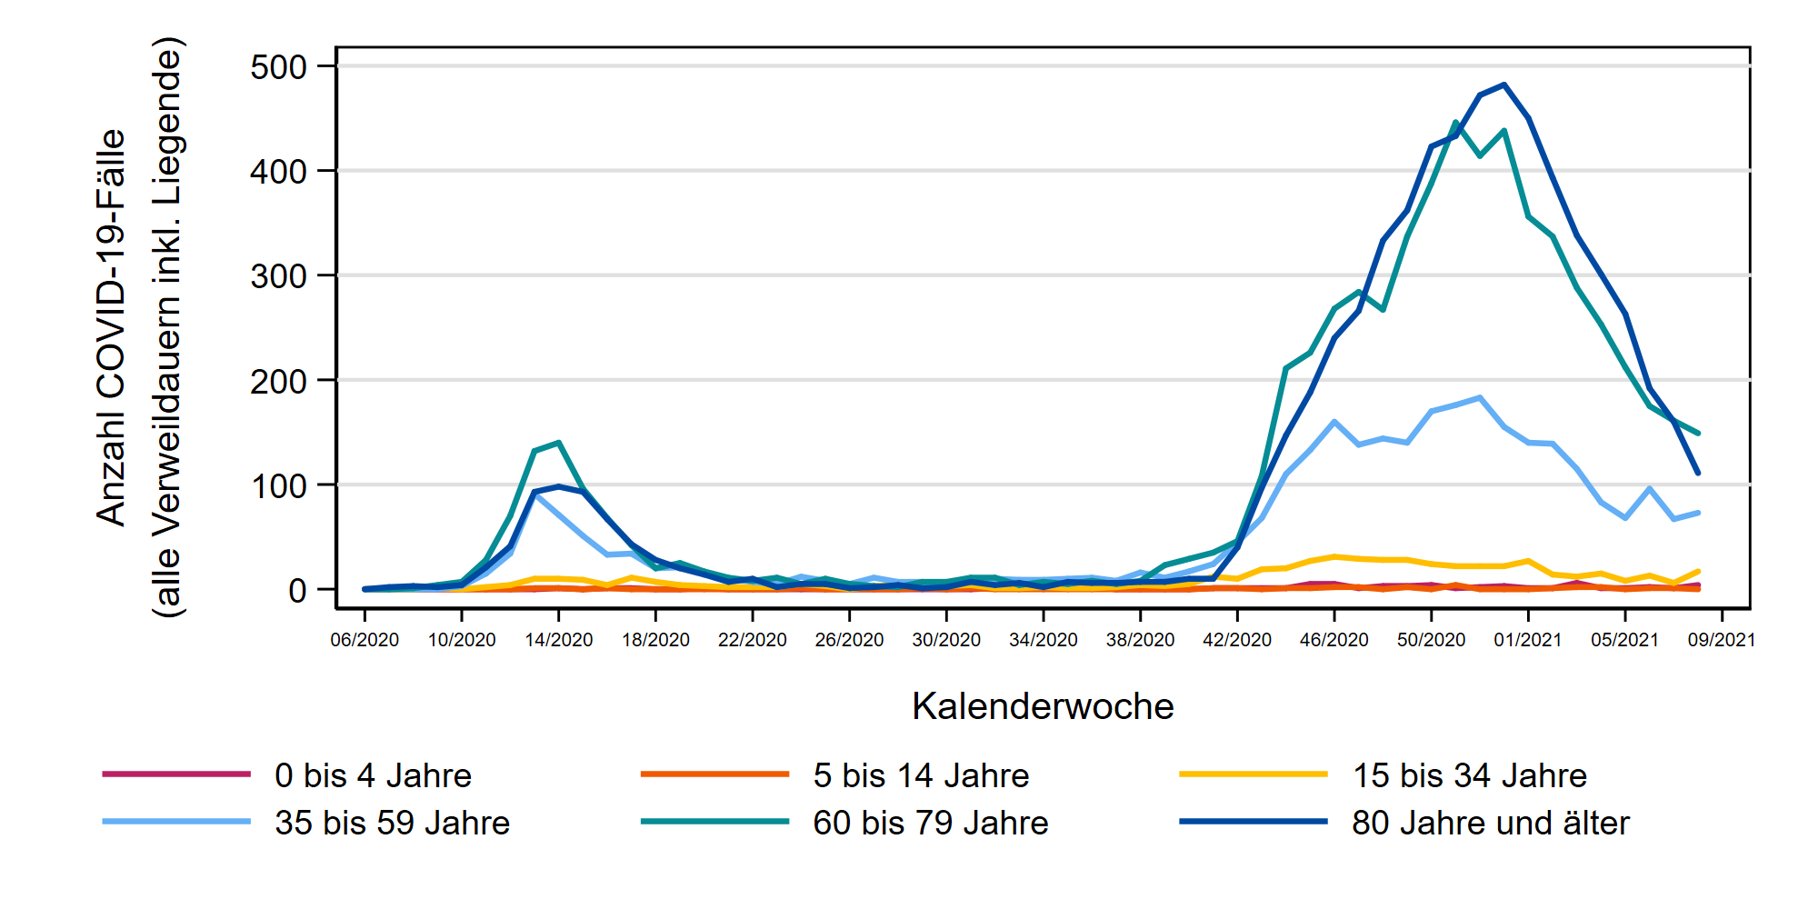
ICOSARI-KH-Surveillance – COVID-SARI-Fälle (J09 – J22) bis zur 8. KW 2021
Nur Fälle mit maximaler
Verweildauer von
7 Tagen
60-79 Jahre
Alle Fälle, inklusive noch
liegender Patienten
60-79 Jahre
Notes:
COVID-19 Fallzahlen
AG 35-59: Stabilisierung etwa auf Niveau der 1. Welle
60-79: möglicherweise wieder leichter Anstieg
AG 80+ : kontinuierlicher Trend nach unten
AG 15-34: Anstieg

Slide 7
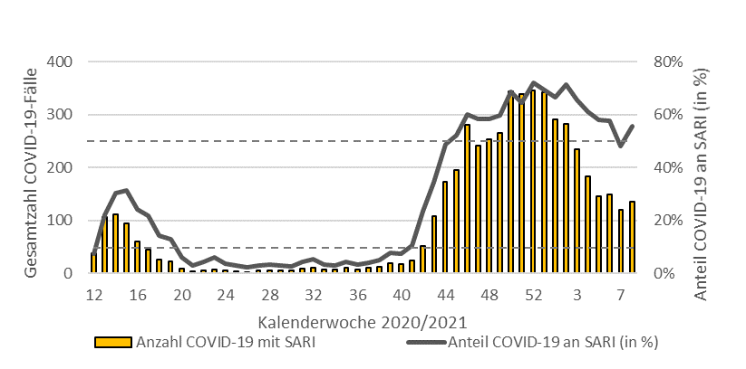
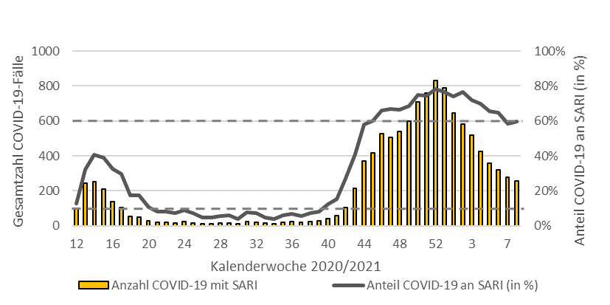
ICOSARI-KH-Surveillance – COVID-SARI-Fälle (J09 – J22) bis zur 8. KW 2021
Nur Fälle mit maximaler
Verweildauer von
7 Tagen:
Wieder über 50% Anteil
COVID-19 an SARI
Alle Fälle, inklusive noch
liegender Patienten:
Anteil COVID-19 an SARI
liegt bei 60%
Notes:
Nach Rückgang in KW 7/2021 wieder (leichter) Anstieg beim Anteil COVID-19 an SARI
Sommerniveau lag durchgehend unter 10%
-Anzahl COVID-19-Fälle mit SARI (gelbe Balken) aber schon deutlich niedriger,
aber noch nicht auf Sommerniveau (TCD: <50 Fälle, SCD: <100 Fälle)

Slide 8
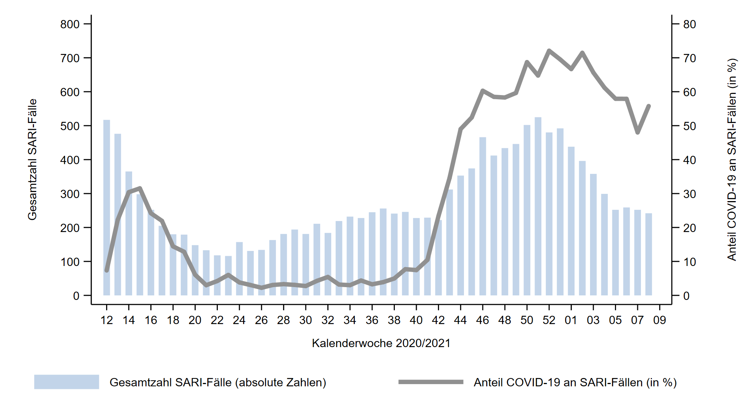
ICOSARI-KH-Surveillance – Anteil COVID an SARI-Fällen bis zur 8. KW 2021
Notes:
Anteil COVID-19 an SARI:
Nach Rückgang in KW 07/2020 wieder Anstieg auf 56%

Slide 9
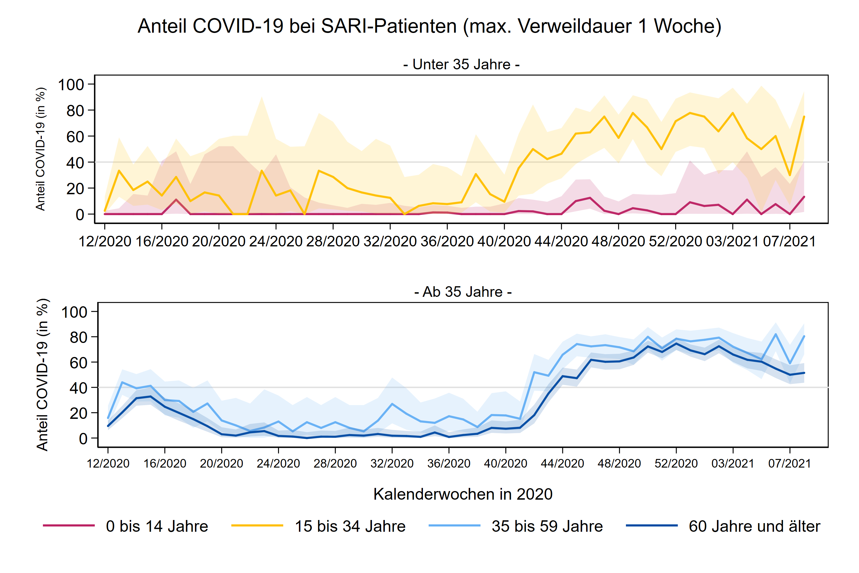
ICOSARI-KH-Surveillance – Anteil COVID an SARI-Fällen bis zur 8. KW 2021
Notes:
Fallzahlen sinken, daher zunehmende Schwankungen und Unsicherheit
Deutlich zu sehen: kontinierlicher Rückgang des Anteils COVID ans SARI in Altersgruppe 60+ seit KW 02/2021
(graue Linie: KW 1/2021)

